Slide 1
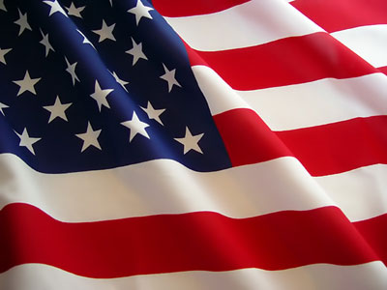
NOVIEMBRE DE 2017
CALENDARIO HISTÓRICO CULTURAL
DEPARTMENTO DE EDUCACIÓN
DIVISIÓN DE EDUCACIÓN CULTURAL DE LAS ISLAS VÍRGENES
Building Our Future Through
Education, History and Culture!

Slide 2
ATRIBUTO ESPECIAL
DULCES LOCALES
Dulce de anacardo … Dundersla
Cortesía de:
Imagen: Division of Virgin Islands Cultural Education

Slide 3
ATRIBUTO ESPECIAL
DULCES LOCALES
Bizcocho de maní Dulce de menta
Cortesía de:
Imagen: Division of Virgin Islands Cultural Education

Slide 4
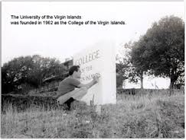
1 de noviembre:
1966:
Por ser la oferta mas baja, $1,743,446.00, se le concede a la Corporación Harada de Puerto Rico el contrato para la construcción de un dormitorio femenino, vivienda y una biblioteca en el entonces Colegio de las Islas Vírgenes.
Cortesía de:
Texto: Virgin Islands Daily News, November 1, 1978, page 8
Imagen: http://www.uvi.edu/about_UVI-History.aspx

Slide 5
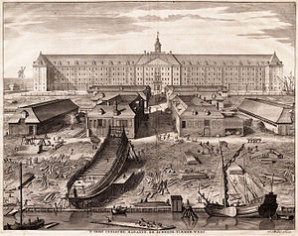
2 de noviembre:
1670:
La segunda Compañía Danesa se organizó y se le otorgó una carta estatuaria por cuarenta anos. Se formó con el fin de romper con el monopolio portugués y español en el Lejano Oriente. La carta estatuaria le fue concedida a la primera compañía en 1616.
Cortesía de:
Texto: Today in VI History
Imagen: http://en.wikipedia.org/wiki/Dutch_East_India_Company

Slide 6
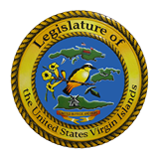
3 de noviembre:
1994:
La Legislatura de las Islas Vírgenes aprueba el proyecto de ley, 9-6 que legaliza los juegos de casino en St. Croix. Los votos disidentes fueron de St. Thomas / St. John. Dicho proyecto de ley fue promulgado y se convirtió en lo que se conoce como la ley de Control de Casinos de 1995.
Cortesía de
Texto: Umbilical Cord Second Edition, Harold W. L. Willocks, pages 467 & 468
Imagen: www.facebook.com

Slide 7
4 de noviembre:
1966:
El General Louis B. Hershey, director del Servicio Nacional Selectivo, visito las oficinas del Servicio Selectivo en las Islas Vírgenes. El abogado de la ACLU, Maruin Karpatkin arremetió en contra del juramento de lealtad del partido Democrático ya que violaba la primera enmienda de la USC y la revisada Ley Orgánica.
Cortesía de:
Texto: Virgin Islands Daily News, November 4, 1978, page 12 by John M. Hennessy
Imagen: http://www.sss.gov/sssyou/sssyou.htm

Slide 8
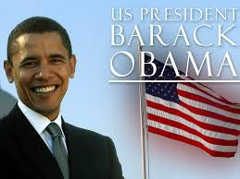
5 de noviembre:
2008:
Los líderes del territorio aclamaron la elección del presidente Barack Obama, 44º presidente de la nación, como un paso adelante para la nación y para las Islas Vírgenes de EE.UU.
Cortesía de:
Texto: Virgin Islands Daily News, November 3, 2008, page 3
Imagen: http://www.hdwpapers.com/us_president_barack_obama_wallpaper-wallpapers.html

Slide 9
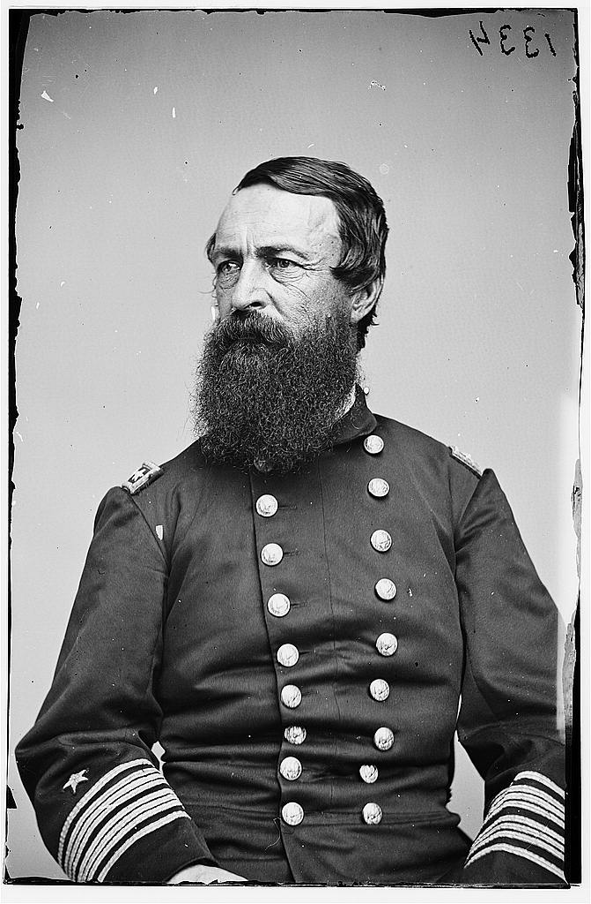
6 de noviembre:
1887:
El vicealmirante naval David D. Porter en una carta al secretario de Estado William H. Seward enfatizó la importancia de adquirir las Indias Occidentales Danesas como estación naval.
Cortesía de:
Texto: Today in VI History
Imagen: http://www.civilwarphotos.net/files/images/703.jpg

Slide 10
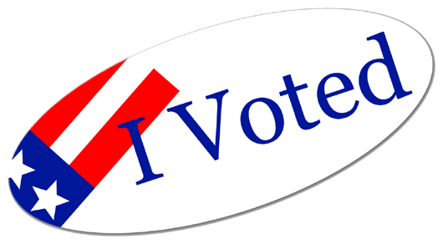
7 de noviembre:
2000:
El electorado de las Islas Vírgenes vota por reducir el tamaño de la legislatura de las Islas Vírgenes de 15 a 9. Este referéndum fue enviado al Congreso pidiendo una enmienda a la revisada Ley Orgánica de 1954 que permitiera modificar el numero de escaños en la legislatura.
Cortesía de:
Texto: Umbilical Cord Second Edition, Harold Willocks, page 463
Imagen: http://politicker.com/2012/10/nyc-to-help-the-homeless-vote/

Slide 11
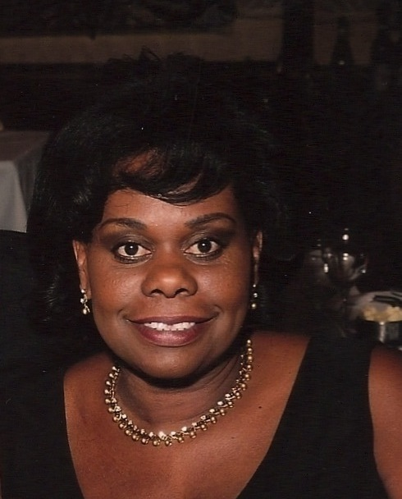
8 de noviembre:
2010:
La artista nativa de St. Thomas Dixie Lee Hedrington-Miller exhibe sus obras de arte en, “Un viaje en mi mundo de Arte”. Llevó lectores a un recorrido por el Caribe con la publicación de su primer libro.
Cortesía de
Texto: The Virgin Islands Daily News, November 9, 2010, page 20
Imagen: https://caribbeanartforyou.see.me/element/1705029/

Slide 12
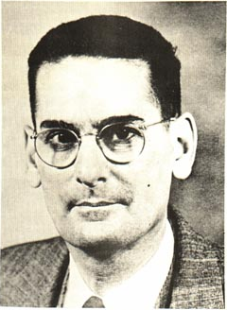
9 de noviembre:
1949:
El gobernador Morris Fidanque deCastro aprueba la nueva ley de salario que proporcionaba índices mínimos de paga de $0.65 por hora a trabajadores cualificados, $0.40 a trabajadores no cualificados, $0.30 a empleados de ventas y servicio y no menos de $0.20 a empleados públicos.
Cortesía de:
Texto: Photo News, November 10, 1949, page 1
Imagen: http://www.zeably.com/Morris_Fidanque_de_Castro

Slide 13
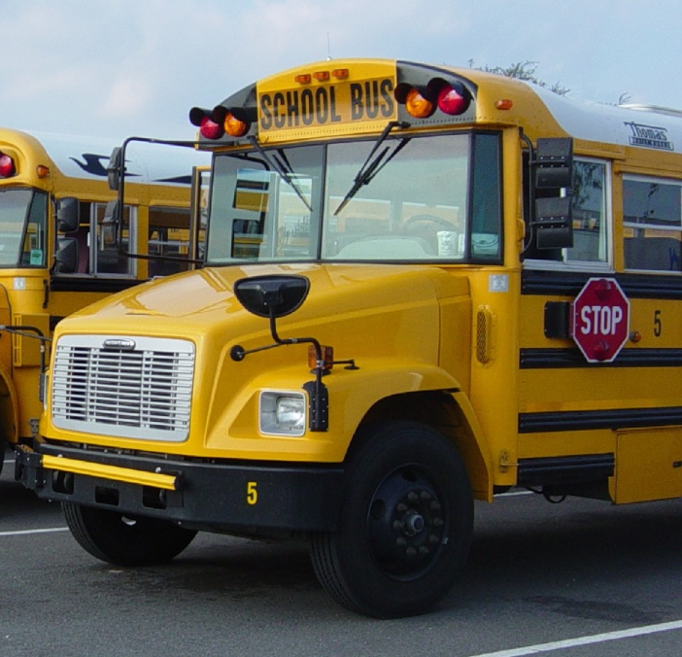
10 de noviembre:
1949:
La legislatura aprueba la compra del primer autobús escolar para el transporte a la escuela de los estudiantes que viven en el campo.
Cortesía de:
Texto: Photo News, November 14, 1949
Imagen: http://www.camden.k12.ga.us/

Slide 14
11 de noviembre:
1908:
Emile Augustus “Milo” Jurgen nace en St. John. Como músico tocaba el acordeón y la guitarra. Fue destacado en un documental donde demuestra como preparar una fosa para la producción de carbón.
Cortesía de:
Texto e Imagen: Funeral booklet

Slide 15
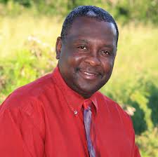
12 de noviembre:
2009:
El periódico Daily News anuncia que el profesor de Matemática de la escuela superior St. Croix Central, Moordale Bryan es nombrado profesor del año 2009-2010. Como parte de la premiación viaja a Washington DC y es honorado por el presidente Barack Obama.
Cortesía de:
Texto: The Virgin Islands Daily News, November 12, 2009, page 4
Imagen: https://plus.google.com

Slide 16
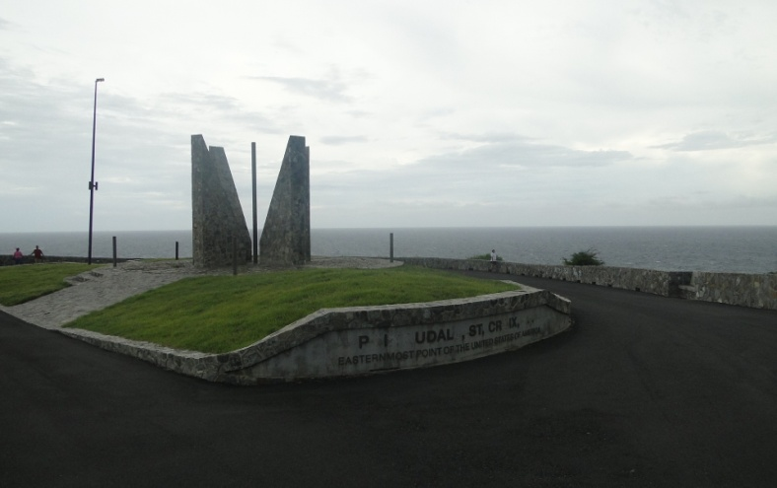
13 de noviembre:
1968:
La séptima legislatura aprueba resolución #432 para renombrar East Point, St. Croix, Point Udall en honor al secretario del interior Stewart L. Udall, quien sirvió bajo los presidentes John F. Kennedy y Lyndon B. Johnson.
Cortesía de:
Texto: Legislative Archives
Imagen: Division of Virgin Islands Cultural Education

Slide 17
14 de noviembre :
1683:
Se le da autorización al gobernador de las Islas de Sotavento William Stapleton para detener al gobernador de St. Thomas Adolph Esmit y ponerle fin a sus actos de corrupción.
Cortesía de:
Texto: Today in VI History
Imagen: http://www.britishempire.co.uk/maproom/leewardislands/leewardislandsadmin.htm

Slide 18
15 de noviembre:
1903:
Harry B. Reubel, el primer nativo de las Islas Vírgenes en lograr el rango de teniente coronel en el ejercito de los EE.UU., nace en St. Croix.
Cortesía de:
Texto: Today in VI History
Imagen: http://pacificislandparks.com/2012/02/08/african-american-liberators/

Slide 19
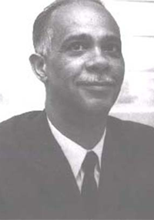
16 de noviembre:
1913:
Roy Adelbert Anduze nace en St. Thomas, USVI. Era medico especialista en cirugía en la Universidad de Howard, jefe medico municipal y Secretario de Salud, miembro del Colegio Americano de Cirujanos y el Colegio Americano de Angiología, delegado a la Asamblea General de la ONU donde expone sobre la “Salud en Territorios no autónomos” y miembro de la Junta Directiva DVI.
Cortesía de:
Texto: Profiles of Outstanding Virgin Islanders, Ruth Moolenaar, page
Imagen: http://www.healthvi.org/about/comissioner/previous-comissioners/anduze.html

Slide 20
17 de noviembre:
1978:
El campeonato Remy Martin de Backgammon del Caribe, torneo de cinco días, fue llevado a cabo en el hotel Sugar Bird. La mayoría de los jugadores eran de los EE.UU. continental. Categorías incluían abierto, intermedio y dobles.
Cortesía de:
Texto: The Virgin Islands Daily News, November , 1978, page 28
Imagen: https://play.google.com/store/apps/details?id=com.games.backgammonfull

Slide 21
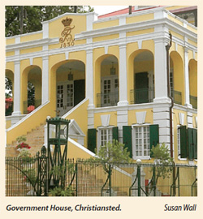
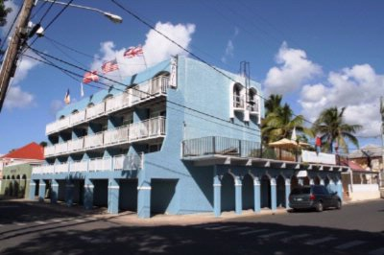
18 de noviembre:
2008:
Se reporta que los pueblos históricos de Christiansted y Frederiksted en St. Croix fueron honrados por la primera dama Laura Bush, presidenta honoraria de la Iniciativa Preserva América.
Cortesía de:
Texto: http://www.caribbeannewsnow.com/caribnet/usvi/usvi/php?news
Imagen: http://www.stcroixthisweek.com/featured-articles/celebrating-our-historic-architecture.html; http://www.hotelplanner.com/Hotels/3464-NEAR-Christiansted-Henry-E-Rohlsen-Airport-STX

Slide 22
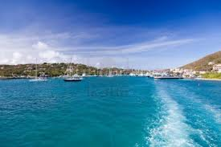
19 de noviembre:
1978:
La primera regata de bote da comienzo en la bahía de St. Thomas, dándole
vuelta a la isla entera
en tres categorías de carrera.
Cortesía de:
Texto: The Virgin Islands Daily News, November 23, 1978, page 24
Imagen: http://www.123.com

Slide 23
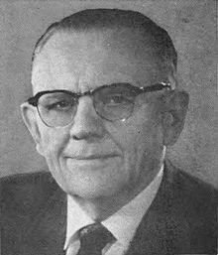
20 de noviembre:
1964:
La quinta legislatura de las Islas Vírgenes aprueba el nombramiento de la escuela publica intermedia en honor a Wayne N. Aspinall de Colorado. Fue miembro de la Cámara de Representantes y presidia el Comité de Asuntos del Interior e Insular. Sirvió a la población de las Islas Vírgenes con distinción notable.
Cortesía de:
Texto: www.webpac.uvi.edu/imls/pi-uvi/historical_notes_on-schoolds.pdf
Imagen: http://en.wikipedia.org/wiki/Wayne_N._Aspinall

Slide 24
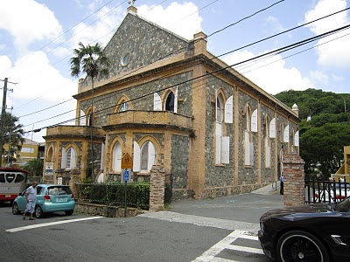
21 de noviembre:
1848:
La Catedral “All Saints” fue dedicada por el obispo de Antigua, Daniel Gateward Davis.
Cortesía de:
Texto: The Virgin Islands Daily News, Celebrating Freedom A Black History Month Special Supplement, February 3, 1998, page BH-9
Imagen: http://bish-randomthoughts.blogspot.com/2010_07_01_archive.html

Slide 25
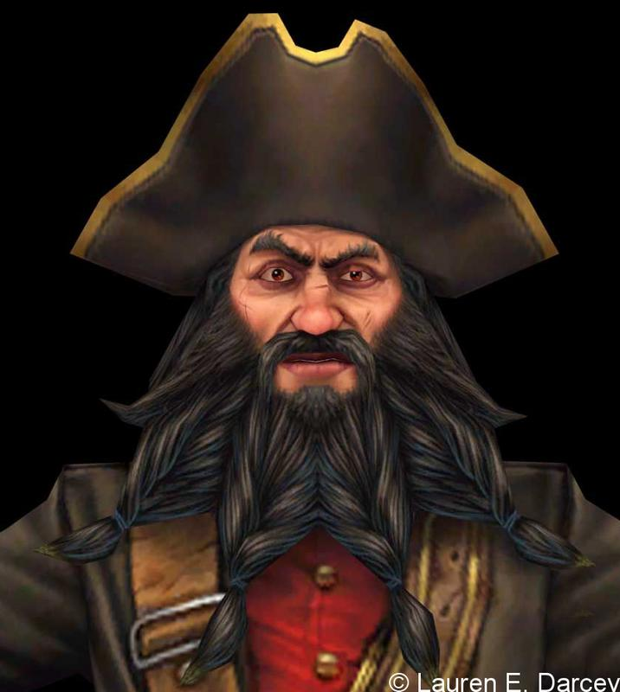
22 de noviembre:
1718:
El notorio pirata inglés Edward Teach, conocido por Barba negra, resultó muerto durante una batalla en las proximidades de la costa de Carolina del Norte. Blackbeard’s Castle en St. Thomas lleva su nombre.
Cortesía de:
Texto: Today in VI History
Imagen: http://pophaydn.wordpress.com/2011/09/18/blackbeard-the-pirate/

Slide 26
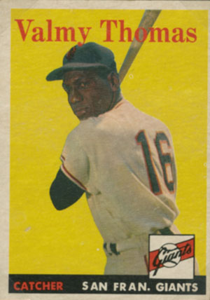
23 de noviembre:
1949:
El rotativo Photo News menciona al nativo de St. Croix Valmy Thomas, el primer jugador de las Islas Vírgenes en jugar beisbol profesional, como el jugador más joven en jugar béisbol en la liga de Puerto Rico.
Cortesía de:
Texto: Photo News, November 23, 1949, page 2
Imagen: http://www.mcny.org/glorydays/inning-1/chart/

Slide 27
24 de noviembre:
1927:
Pearl White Creque nace en St. Thomas. Fue la primera agente autorizada de Electrónicos Phillips en las Islas Vírgenes, además de ser propietaria de “Creque Record and Appliance Shop”.
Cortesía de:
Texto e Imagen: Funeral booklet

Slide 28
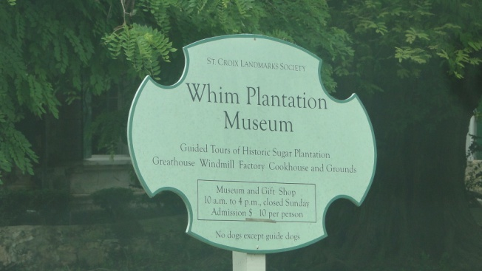
25 de noviembre:
2007:
El rotativo “The Avis” reporta que John H. Mudle Phillips acrecienta una vez mas la extensa colección histórica de artefactos y literatura en exhibición en el Museo Whim en St. Croix. Donó un par de tazones de plata hechas en 1774. Además donó copias de su histórico libro “A West Indies Melodrama” a la Sociedad de Monumentos Históricos de St. Croix.
Cortesía de:
Texto: The Avis, November 25 – 26, 2007, page 2
Imagen: Division of Virgin Islands Cultural Education

Slide 29
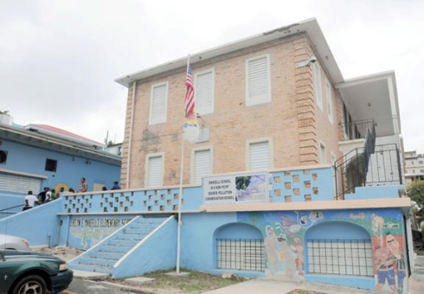
26 de noviembre:
1973:
La décima legislatura aprueba Acto #5303 que decreta el cambio de nombre de la escuela George Washington a escuela elemental Evelyn E. Marcelli. Fue un tributo duradero a la devoción, talento y energía de Evelyn E. Marcelli, en beneficio del sistema público de las Islas Vírgenes.
Cortesía de:
Texto: www.webpac.uvi.edu/imls/pi-uvi/historical_notes_on-schoolds.pdf
Imagen: http://virginislandsdailynews.com/news

Slide 30
27 de noviembre:
1889:
Amadeo Ignacio Daniel Francis, Sr. nace en St. Croix. Fue un veterano educador a partir de la norma danés hasta incluir varias décadas de la norma americana.
Cortesía de:
Texto e Imagen: Profiles of Outstanding Virgin Islanders, Ruth Moolenaar, page 74

Slide 31
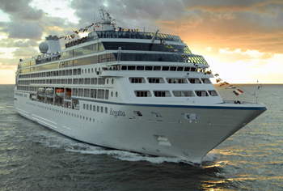
28 de noviembre:
2008:
St. Croix le da la bienvenida al primer barco crucero de las temporada cuando Oceania Regatta hace su visita inaugural a la facilidad marina Ann E. Abraham en Frederiksted, St. Croix. En una ceremonia privada, la Secretaria de Turismo le presenta una placa al Capitán del barco en conmemoración de su visita inaugural a la isla.
Cortesía de:
Texto: http://www.caribbeannewsnow.com/caribnet/usvi/usvi.php?news
Imagen: http://cruisediva.com/Oceania%20Regatta%20in%20Europe.htm

Slide 32
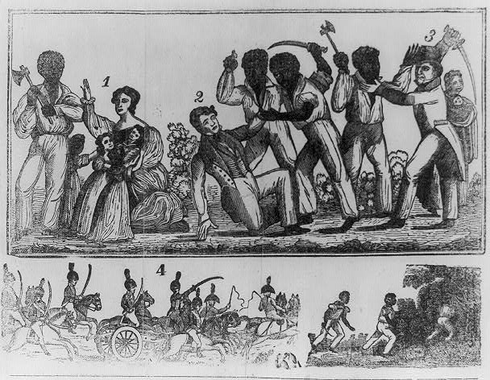
29 de noviembre:
1734:
Desesperado el gobernador de St. Thomas y St. John Philip Gardeline, le solicita al gobernador adjunto de Spanishtown, Virgen Gorda Philip Markoe, asistencia para reprimir la rebelión del noviembre anterior en St. John.
Cortesía de:
Texto: Today in VI History
Imagen: https://www.boundless.com/u-s-history/slavery-and-reform-1820-1840/anti-slavery-resistance-movements/nat-turner-s-rebellion/

Slide 33
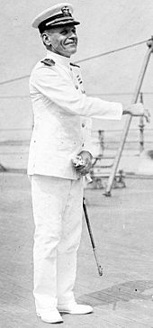
30 de noviembre:
1869:
Martin Edward Trench, el séptimo gobernador designado de las Islas Vírgenes bajo gobierno Naval, nace en Dennison, Minnesota.
Cortesía de:
Texto: Today in VI History
Imagen: http://commons.wikimedia.org/wiki/File:MartinEdwardTrench.jpg

Slide 34
Para recibir un calendario histórico cultural gratuito favor de contactar a la…
:
División de Educación Cultural de las Islas Vírgenes
ST. THOMAS / ST. JOHN
Dirección postal: 1834 Kongens Gade, STT, VI 00802
Dirección fisica: J. Antonio Jarvis Annex, STT, VI 00802
Número de teléfono: 340-774-0100 x: 2804, 2806, 2808, or 2809
Número de fax: 340-777-4342
Correo electrónico: yohance.henley@vide.vi, mmartin@vide.vi; or vbryson@vide.vi.
Building Our Future Through
Education, History and Culture!

